Slide 1
学习ResNet任务的进度汇报
2025/9/28 申思远

Slide 2
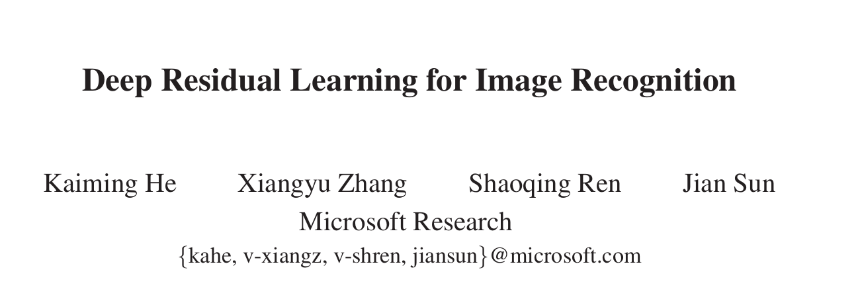
1、Deep Residual Learning for Image Recognition

Slide 3
1、弄清楚loss
2、重新学习resnet
3、学习visiontransformer

